Slide 1
BÀI 15:
MỘT SỐ LƯƠNG THỰC,
THỰC PHẨM

Slide 2
I. Vai trò lương thực, thực phẩm
Nội dung
II. Các nhóm chất dinh dưỡng trong LT, TP
III. Sức khỏe và chế độ dinh dưỡng

Slide 3
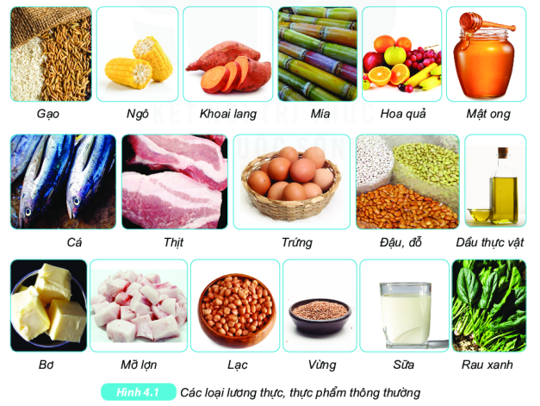
I. Vai trò của lương thực, thực phẩm

Slide 4
Phiếu học tập (7 phút)
Câu 1: Lương thực, thực phẩm nào có nguồn gốc từ động vật, thực vật? | Nguồn gốc động vật: Nguồn gốc thực vật:
Câu 2: Hãy sắp xếp các lương thực, thực phẩm trong Hình 15.1 vào ô lương thực, thực phẩm sao cho đúng. | Lương thực:
 | Thực phẩm:
Câu 3: Vai trò của lương thực, thực phẩm đối với cơ thể?

Slide 5
Phiếu học tập
Câu 1: Lương thực, thực phẩm nào có nguồn gốc từ động vật, thực vật?
Câu 2: Hãy sắp xếp các lương thực, thực phẩm trong Hình 15.1 vào ô lương thực, thực phẩm sao cho đúng.
Nguồn gốc động vật: Mật ong, cá, thịt, trứng, mỡ lợn, sữa
Nguồn gốc thực vật: Gạo, ngô, khoai lang, mía, các loại quả, đậu, đỗ, dầu thực vật, bơ, lạc, vừng, rau xanh
Lương thực: Lúa gạo, ngô, khoai lang,
Thực phẩm: Thịt, cá, trứng, sữa, đậu đỗ, rau xanh, lạc, vừng, bơ, dầu, các loại quả…

Slide 6
I. Vai trò của lương thực, thực phẩm
+ Lương thực là thức ăn chứa hàm lượng lớn tinh bột, nguồn cung cấp chính về năng lượng
VD: Lúa,ngô,khoai sắn…
+ Thực phẩm là thức ăn chứa hàm lượng lớn protein, chất béo, VTM, khoáng chất…
- Thức ăn ở dạng lương thực (lúa gạo, ngô, khoai, sắn…) và thực phẩm (thịt cá, rau,…) được cơ thể chuyển hóa thành năng lượng và các chất dinh dưỡng cần thiết để duy trì sự sống, phát triển và hoạt động.

Slide 7
I. Vai trò của lương thực, thực phẩm
Tại sao cần phải bảo quản lương thực, thực phẩm đúng cách?
- Lương thực và thực phẩm dễ bị hư hỏng, sinh ra những chất độc có hại cho sức khỏe, Vì vậy cần được bảo quản đúng cách.

Slide 8
I. VAI TRÒ CỦA LƯƠNG THỰC, THỰC PHẨM
Em có thể nêu một số cách nhận biết lương thực, thực phẩm bị hư hỏng bằng mắt thường?

Slide 9

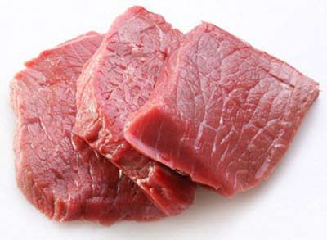
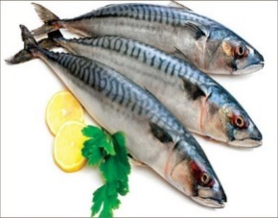
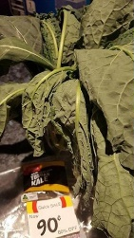
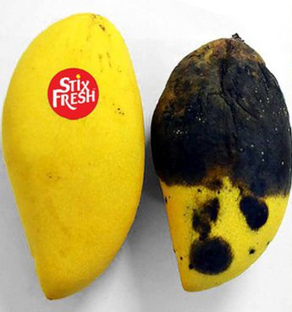
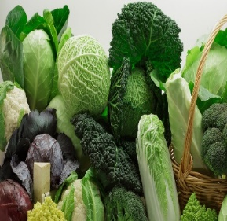
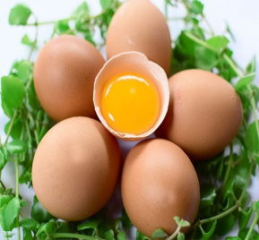
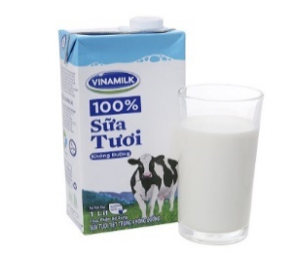
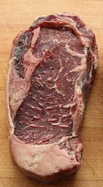
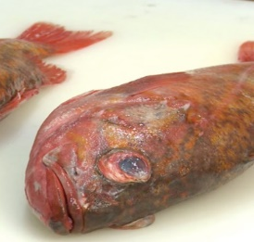
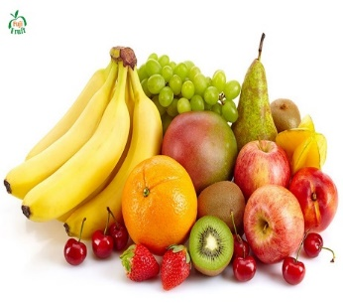
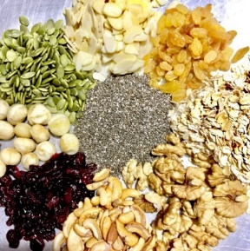
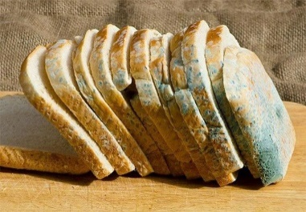
MỘT SỐ THỰC PHẨM PHỔ BIẾN
Thực phẩm thường sử dụng hằng ngày
Dấu hiệu thực phẩm bị hỏng
Trái cây, rau xanh bị héo, thối rữa, chuyển màu sắc
Thịt, cá bị ôi thiu, nấm mốc, có mùi khó chịu.
Bánh mì để lâu sẽ xuất hiện mốc xanh.

Slide 10
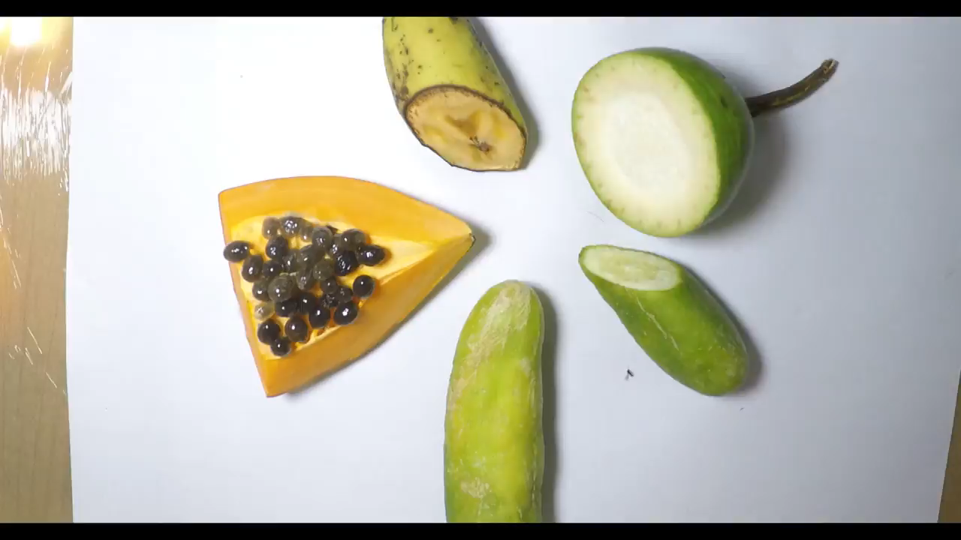
Quá trình phân hủy trái cây

Slide 11
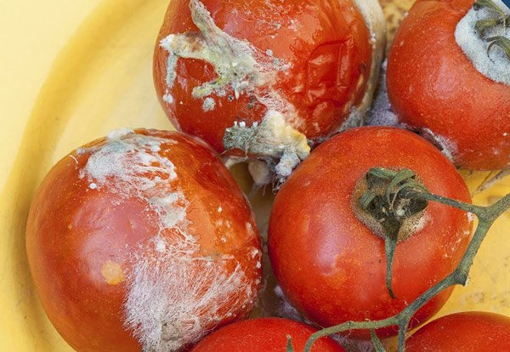
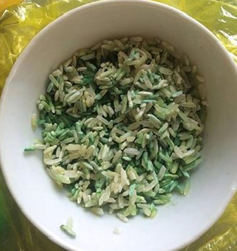
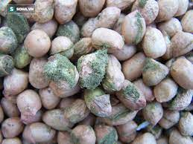
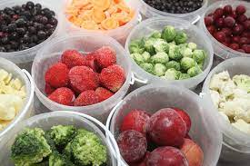
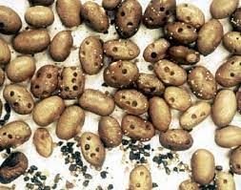
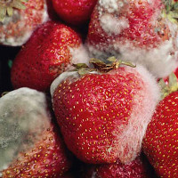

Slide 12

Bảo quản lương thực thực phẩm – Phương pháp đông lạnh
Bảo quản lương thực thực phẩm – Hút chân không
Bảo quản lương thực thực phẩm – Muối chua
Bảo quản lương thực thực phẩm – Hun khói
Bảo quản lương thực thực phẩm – Sấy khô
Em hãy nêu một số phương pháp bảo quản lương thực thực phẩm mà gia đình em đang áp dụng hàng ngày

Slide 13
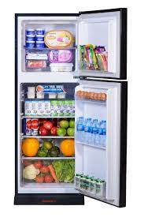
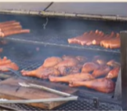
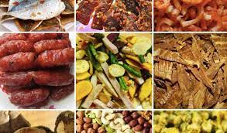
I. Vai trò của lương thực, thực phẩm
Đông lạnh
Sấy khô
Hun khói
Một số phương pháp bảo quản thực phẩm

Slide 14
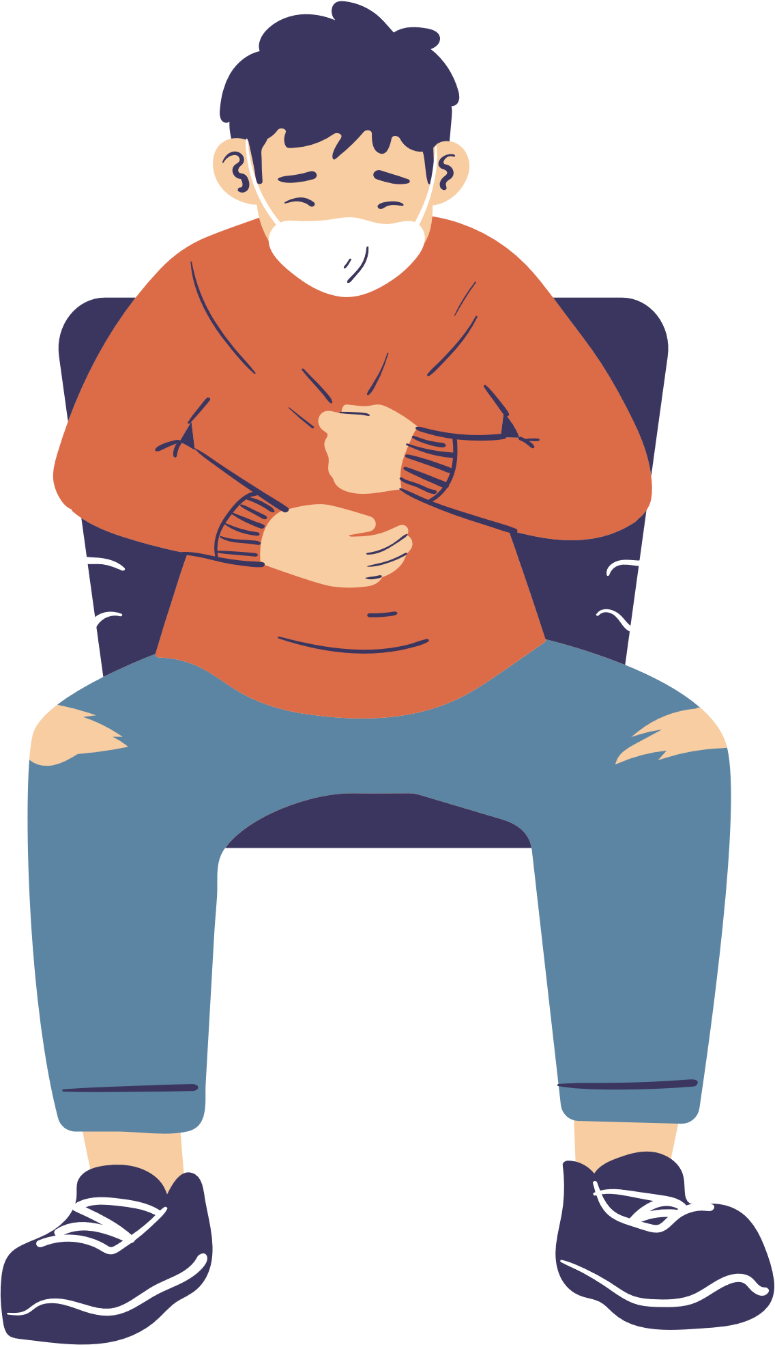
Để sử dụng lương thực, thực phẩm an toàn, em thường phải chú ý những điều gì?
Chế biến thực phẩm an toàn, sạch sẽ, đảm bảo vệ sinh ATTP.
Giữ vệ sinh nơi chế biến thực phẩm và đồ dùng nấu nướng,…
- Bảo quản thực phẩm như gạo, ngô, khoai, sẵn ở nơi khô ráo để tránh bị mốc (khi thực phẩm bị mốc cần phải bỏ đi, không ăn khoai tây đã mọc mầm, …), thịt cá để ngăn mát hoặc ngăn đá, …

Slide 15




II. CÁC NHÓM CHẤT DINH DƯỠNG
Khoáng, vitamin
Lipid
4 NHÓM CHÍNH
Protein
Carbohydrate

Slide 16
II. Các nhóm chất dinh dưỡng trong lương thực, thực phẩm
1. Carbohydrate: nguồn năng lượng chính
Nguồn gốc chủ yếu từ thực vật.
Carbohydrate
Tinh bột
Đường
Chất xơ

Slide 17
II. Các nhóm chất dinh dưỡng trong lương thực, thực phẩm
1. Carbohydrate: nguồn năng lượng chính
Nguồn tinh bột có ở đâu?

Slide 18
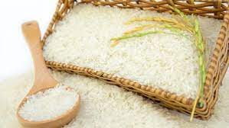
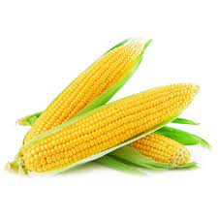
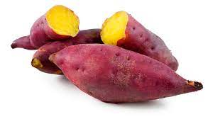
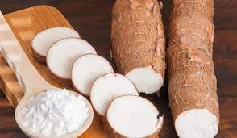
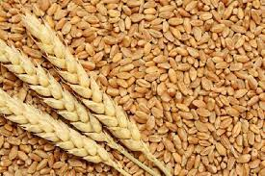
II. Các nhóm chất dinh dưỡng trong lương thực, thực phẩm
1. Carbohydrate: nguồn năng lượng chính
Lương thực
Nguồn tinh bột.

Slide 19
II. Các nhóm chất dinh dưỡng trong lương thực, thực phẩm
1. Carbohydrate: nguồn năng lượng chính
Một số thức ăn được chế biến từ các loại lương thực này?

Slide 20
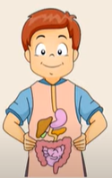
II. Các nhóm chất dinh dưỡng trong lương thực, thực phẩm
1. Carbohydrate: nguồn năng lượng chính
Nước + khí carbon dioxite
Tinh bột
Đường
Giải phóng năng lượng
Tinh bột là nguồn cung cấp năng lượng chính cho cơ thể

Slide 21
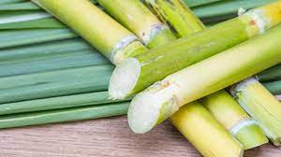
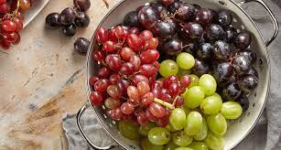
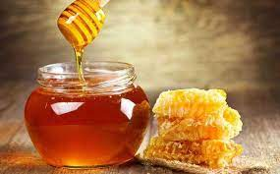
II. Các nhóm chất dinh dưỡng trong lương thực, thực phẩm
1. Carbohydrate: nguồn năng lượng chính
Đường

Slide 22
II. Các nhóm chất dinh dưỡng trong lương thực, thực phẩm
1. Carbohydrate: nguồn năng lượng chính
Nhóm carbohydrate có vai trò gì đối với cơ thể?

Slide 23
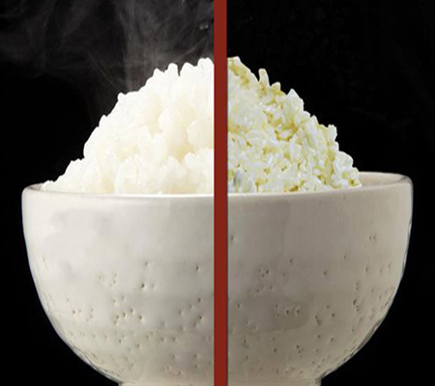
2
Hãy chỉ ra dấu hiệu cho thấy cơm bị thiu
Cơm thiu
Cơm chín
Vậy cơm thiu là khi:
Bát cơm có mùi ôi thiu, mềm nát hơn, có đốm trắng, đen hoặc xanh lá.

Slide 24
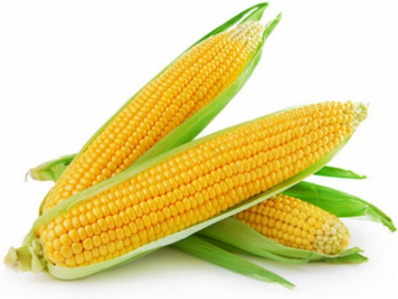
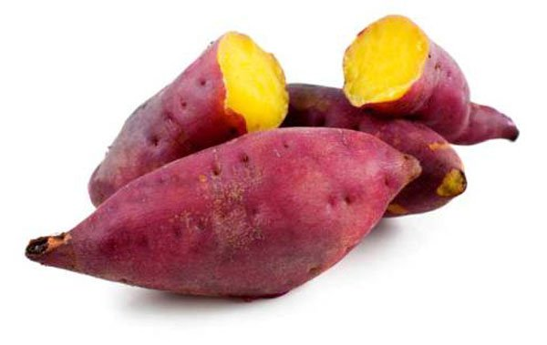
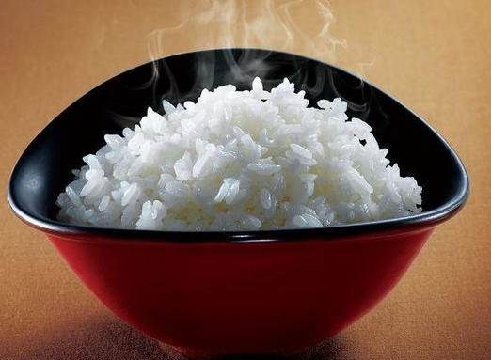
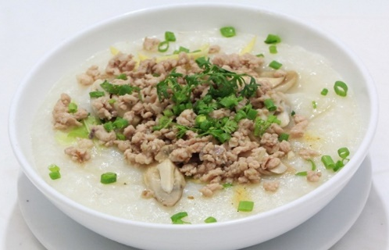
? Hãy đề xuất cách bảo quản lương thực khô (gạo, ngô, khoai, sắn) và lương thực đã được nấu chín (cơm, cháo)?
Đóng bao, bảo quản trong kho hoặc cho vào chum, vại, thùng phi,...
Để nơi khô ráo.
Hong khô,...
Để nơi khô ráo
Không để lẫn thức ăn khác, để nơi thoáng mát hoặc để tủ lạnh.
Cho vào hộp rồi để tủ lạnh.

Slide 25
II. Các nhóm chất dinh dưỡng trong lương thực, thực phẩm
2. Các chất dinh dưỡng khác
Protein
(Chất đạm)
Lipid
(Chất béo)
Chất khoáng và vitamin

Slide 26
STT | NHÓM CHẤT | CÓ Ở ĐÂU | VAI TRÒ
2. | PROTEIN (CHẤT ĐẠM)
3. | LIPID (CHẤT BÉO)
4. | CHẤT KHOÁNG VÀ VITAMIN

Slide 27
STT | NHÓM CHẤT | CÓ Ở ĐÂU | VAI TRÒ
2. | PROTEIN (CHẤT ĐẠM) | Thịt , cá, trứng, sữa, các loại đậu, đỗ… | Cấu tạo, duy trì, phát triển cơ thể. Chuyển hóa các chất…
3. | LIPID (CHẤT BÉO)
4. | CHẤT KHOÁNG VÀ VITAMIN

Slide 28
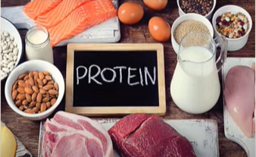
II. Các nhóm chất dinh dưỡng trong lương thực, thực phẩm
2. Các chất dinh dưỡng khác
a. Protein (Chất đạm)
Protein có nhiều trong thịt, cá, trứng, sữa và các loại hạt như đậu đỗ…

Slide 29
II. Các nhóm chất dinh dưỡng trong lương thực, thực phẩm
2. Các chất dinh dưỡng khác
a. Protein (Chất đạm)
Cấu tạo, duy trì và phát triển cơ thể.
Liên quan đến mọi chức năng sống của cơ thể và cần thiết cho sự chuyển hoá các chất dinh dưỡng

Slide 30
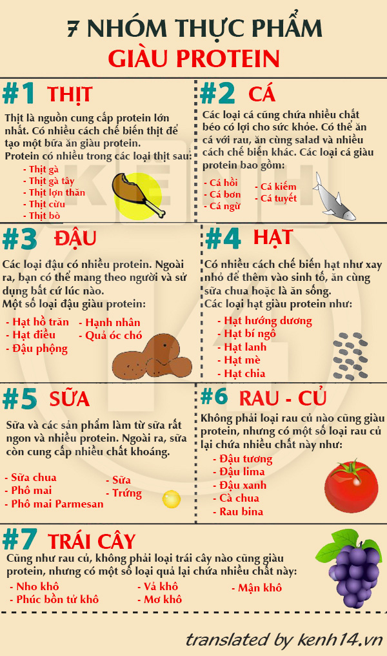
7 NHÓM THỰC PHẨM GIÀU PROTEIN
Chất đạm có vai trò cấu tạo, duy trì phát triển cơ thể
Liên quan chức năng sống
Cần thiết cho chuyển hóa

Slide 31
STT | NHÓM CHẤT | CÓ Ở ĐÂU | VAI TRÒ
2. | PROTEIN (CHẤT ĐẠM) | Thịt , cá, trứng, sữa, các loại đậu, đỗ… | Cấu tạo, duy trì, phát triển cơ thể. Chuyển hóa các chất…
3. | LIPID (CHẤT BÉO)
4. | CHẤT KHOÁNG VÀ VITAMIN

Slide 32
STT | NHÓM CHẤT | CÓ Ở ĐÂU | VAI TRÒ
2. | PROTEIN (CHẤT ĐẠM) | Thịt , cá, trứng, sữa, các loại đậu, đỗ… | Cấu tạo, duy trì, phát triển cơ thể. Chuyển hóa các chất…
3. | LIPID (CHẤT BÉO) | -Dầu TV, bơ, mỡ lợn, lạc, vừng… | Nguồn dự trữ năng lượng, chống lạnh, hòa tan các vitamin…
4. | CHẤT KHOÁNG VÀ VITAMIN

Slide 33
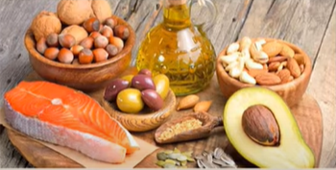
II. Các nhóm chất dinh dưỡng trong lương thực, thực phẩm
2. Các chất dinh dưỡng khác
b. Lipid (Chất béo)
Lipid có ở dạng đã chế biến như bơ, dầu thực vật,… và trong các thực phẩm tự nhiên như sữa, lòng đỏ trứng, thịt, cá, lạc, vừng,…

Slide 34
II. Các nhóm chất dinh dưỡng trong lương thực, thực phẩm
2. Các chất dinh dưỡng khác
b. Lipid (Chất béo)
Là nguồn năng lượng dự trữ trong cơ thể.
Có tác dụng chống lạnh

Slide 35
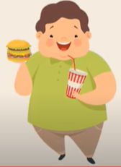
II. Các nhóm chất dinh dưỡng trong lương thực, thực phẩm
2. Các chất dinh dưỡng khác
b. Lipid (Chất béo)
“Nêu những mặt tốt và mặt xấu lipid đối với sức khỏe con người.”
Khi bị dư thừa, chất béo làm rối loạn trao đổi chất, sinh ra bệnh tật.

Slide 36
STT | NHÓM CHẤT | CÓ Ở ĐÂU | VAI TRÒ
2. | PROTEIN (CHẤT ĐẠM) | Thịt , cá, trứng, sữa, các loại đậu, đỗ… | Cấu tạo, duy trì, phát triển cơ thể. Chuyển hóa các chất…
3. | LIPID (CHẤT BÉO) | -Dầu TV, bơ, mỡ lợn, lạc, vừng… | Nguồn dự trữ năng lượng, chống lạnh, hòa tan các vitamin…
4. | CHẤT KHOÁNG VÀ VITAMIN

Slide 37
STT | NHÓM CHẤT | CÓ Ở ĐÂU | VAI TRÒ
2. | PROTEIN (CHẤT ĐẠM) | Thịt , cá, trứng, sữa, các loại đậu, đỗ… | Cấu tạo, duy trì, phát triển cơ thể. Chuyển hóa các chất…
3. | LIPID (CHẤT BÉO) | -Dầu TV, bơ, mỡ lợn, lạc, vừng… | Nguồn dự trữ năng lượng, chống lạnh, hòa tan các vitamin…
4. | CHẤT KHOÁNG VÀ VITAMIN | Rau xanh, củ quả tươi, hải sản | Cần thiết cho sự phát triển của cơ thể, các quá trình trao đổi chất (Canxi: chắc xương, iôt: tuyến giáp…)

Slide 38
II. Các nhóm chất dinh dưỡng trong lương thực, thực phẩm
2. Các chất dinh dưỡng khác
Canxi Clo
Photpho Lưu huỳnh
Kali Magie
Natri
Nguyên tố đa lượng
Chất khoáng
Iot Mangan Flo
Kẽm Coban Crom Đồng Thiếc Selen
Sắt Molipden Niken
Silic Vanadi
Nguyên tố vi lượng

Slide 39
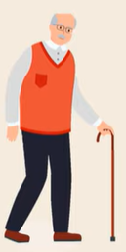
II. Các nhóm chất dinh dưỡng trong lương thực, thực phẩm
2. Các chất dinh dưỡng khác
Thiếu Canxi
Xương xốp, yếu

Slide 40

II. Các nhóm chất dinh dưỡng trong lương thực, thực phẩm
2. Các chất dinh dưỡng khác
Gây ra các bệnh về tuyến giáp (bướu cổ),…
Thiếu Iot

Slide 41
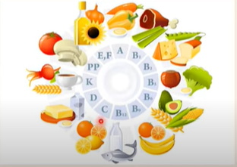
II. Các nhóm chất dinh dưỡng trong lương thực, thực phẩm
2. Các chất dinh dưỡng khác
VTM là những chất chỉ cần một lượng nhỏ nhưng có tác dụng lớn đến quá trình trao đổi chất.
VTM được đặt tên theo chữ cái A, B₁,C…

Slide 42
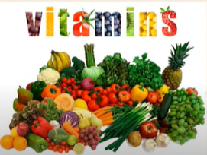
II. Các nhóm chất dinh dưỡng trong lương thực, thực phẩm
2. Các chất dinh dưỡng khác
c. Chất khoáng và vitamin
Thiếu Vitamin
Rối loạn chuyển hoá

Slide 43
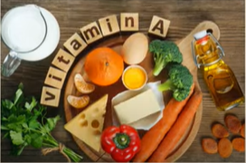
II. Các nhóm chất dinh dưỡng trong lương thực, thực phẩm
2. Các chất dinh dưỡng khác
c. Chất khoáng và vitamin
Thiếu Vitamin A
Mắt kém

Slide 44
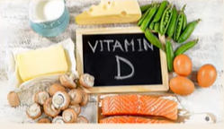
II. Các nhóm chất dinh dưỡng trong lương thực, thực phẩm
2. Các chất dinh dưỡng khác
c. Chất khoáng và vitamin
Xương và cơ thể kém phát triển
Thiếu Vitamin D

Slide 45
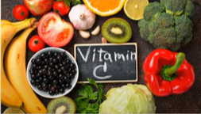
II. Các nhóm chất dinh dưỡng trong lương thực, thực phẩm
2. Các chất dinh dưỡng khác
c. Chất khoáng và vitamin
Thiếu máu, vết thương chậm lành,…
Thiếu Vitamin C

Slide 46

II. CÁC NHÓM CHẤT DINH DƯỠNG
04
Chất khoáng & vitamin
Hãy kể tên các loại thực phẩm có chứa nhiều chất khoáng và vitamin?
Thực phẩm nào bổ sung nhiều calcium cho cơ thể?
Vitamin nào tốt cho mắt?
Vitamin nào tốt cho xương?

Slide 47
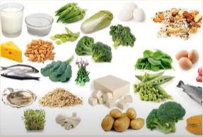
II. Các nhóm chất dinh dưỡng trong lương thực, thực phẩm
Nguồn thực phẩm giàu chất khoáng và vitamin là các loại hải sản, các loại rau xanh, củ, quả tươi,…

Slide 48
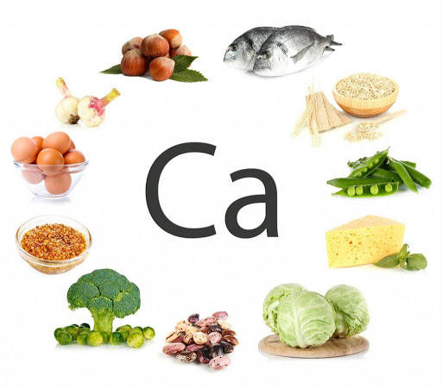
II. CÁC NHÓM CHẤT DINH DƯỠNG
2. Thực phẩm bổ sung nhiều calcium cho cơ thể:

Slide 49




II. CÁC NHÓM CHẤT DINH DƯỠNG
3. Vitamin tốt cho mắt

Slide 50


II. CÁC NHÓM CHẤT DINH DƯỠNG
4. Vitamin tốt cho xương

Slide 51



II. CÁC NHÓM CHẤT DINH DƯỠNG
Em hãy đề xuất cách bảo quản thịt tươi và thịt nấu chín ở nhà em?
Bảo quản thịt tươi: dùng ngắn ngày thì để ngăn đá tủ lạnh; dài ngày thì sấy khô, hun khói,...
Bảo quản thịt chín để tủ lạnh.

Slide 52
BÀI 15: MỘT SỐ LƯƠNG THỰC, THỰC PHẨM
II. Các nhóm chất dinh dưỡng trong lương thực, thực phẩm
Carbohydrate : nguồn năng lượng chính
Là tên gọi chung của nhóm chất chứa tinh bột, đường và chất xơ.
Phần lớn carbohydrate có nguồn gốc từ thực vật
2. Các chất dinh dưỡng khác
Protein (chất đạm):
- Có nhiều trong thịt , cá, trứng, sữa và các loại hạt
- Vai trò : cấu tạo ,duy trì và phát triển cơ thể
b. Lipit (chất béo): là nguồn dự trữ năng lượng cho cơ thể và có tác dụng chống lạnh.
c. Chất khoáng và vitamin
- Chất khoáng rất cần thiết cho sự phát triển của cơ thế . VD:calcium, phosphorus,iodine…
Vitamin: Cơ thể không tự tổng hợp được đa số vitamin mà phải lấy qua thức ăn. Vitamincó tác dụng lớn trong quá trình trao đổi chất. VD: vitamin A,C, D,…

Slide 53
III. SỨC KHỎE VÀ CHẾ ĐỘ DINH DƯỠNG
Những loại thực phẩm nào tốt cho sức khỏe?
Thời gian nào phù hợp với việc ăn uống để có sức khỏe tốt?
Có nên ăn nhiều đồ ngọt không tại sao?

Slide 54

III. Sức khoẻ và chế độ dinh dưỡng
Năng lượng và chất dinh dưỡng cần thiết cho mỗi người là khác nhau, phụ thuộc vào lứa tuổi, giới tính, cân nặng và chiều cao, công việc đòi hỏi vận động nhiều hay ít,…

Slide 55

III. Sức khoẻ và chế độ dinh dưỡng
H? Hình ảnh bên cho ta thấy điều gì? Tại sao 2 bạn lại có hình dạng khác nhu như vậy
Nếu ăn quá nhiều và ít hoạt động thì thức ăn sẽ được dự trữ dưới dạng chất béo. Nếu ăn ít không đủ chất cơ thể sẽ bị suy dinh dưỡng.

Slide 56

III. Sức khoẻ và chế độ dinh dưỡng
Một số chất cần cho cơ thể với lượng nhỏ (như chất khoáng, vitamin) nhưng rất quan trọng.
? Tại sao ta phải ăn đa dạng các loại thức ăn?

Slide 57


Slide 58


Slide 59


III.SỨC KHỎE VÀ CHẾ ĐỘ DINH DƯỠNG
NÊN
Nên ăn đủ chất
Chế độ ăn đa dạng
Hoạt động thể lực
Thư giản trí não
Nên chia nhỏ bữa ăn trong ngày thành 3 bữa chính và từ 1 đến 3 bữa phụ
Đủ 4 nhóm chất dinh dưỡng
Buổi sáng quan trọng nhất
Không nên ăn nhiều vào buổi tối

Slide 60
CHÚC CÁC EM HỌC TỐT

